Slide 1
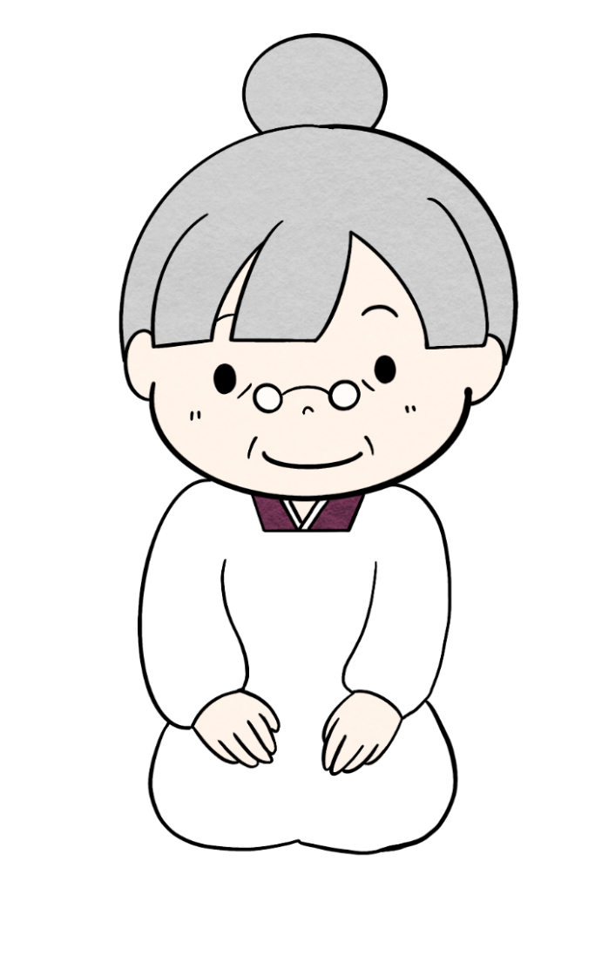
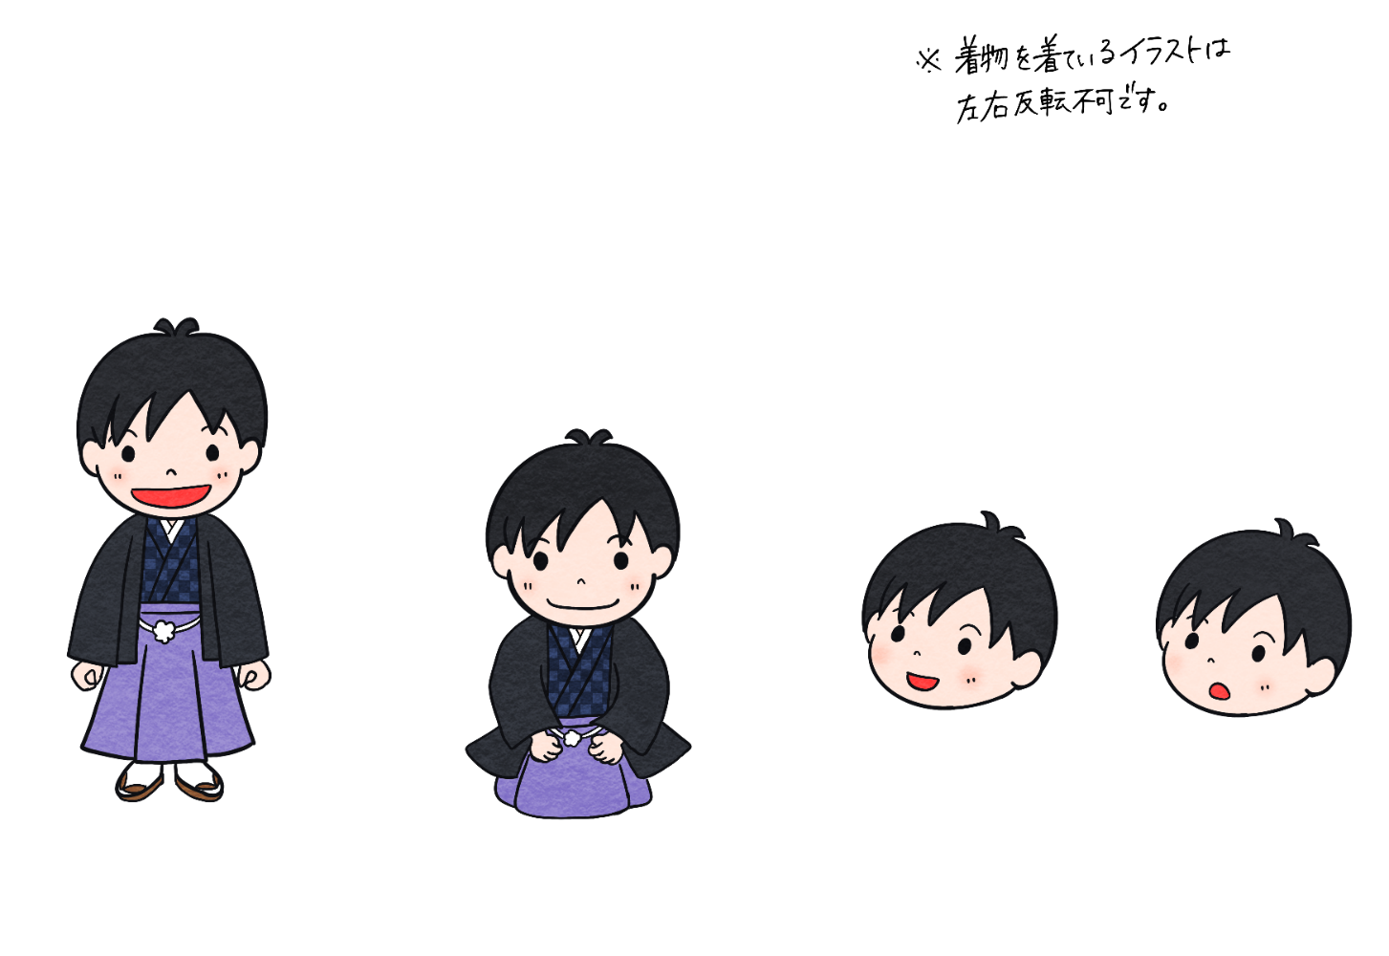
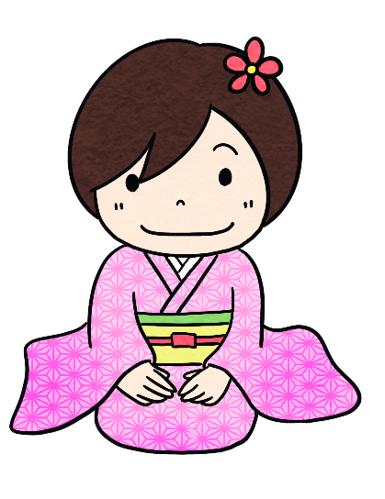
１月の
和（なごみ）こんだて
わ しょくすいしん ひ
和食推進の日
がつ
かずくん
なごみちゃん
みやこおばあちゃん

Slide 2
き ょ う
今日のこんだて

Slide 3
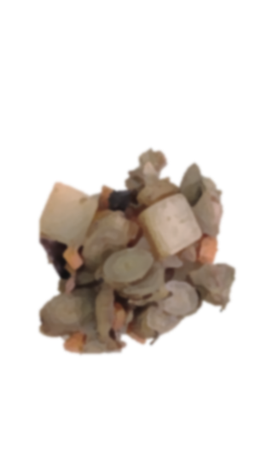
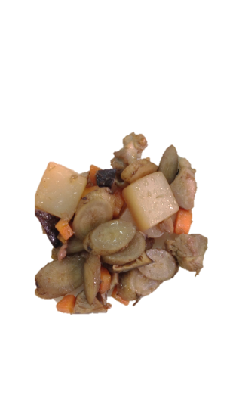
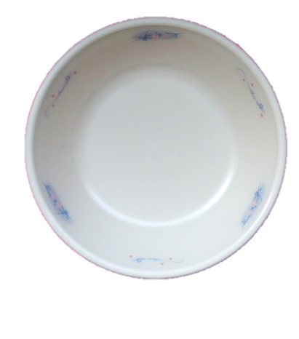
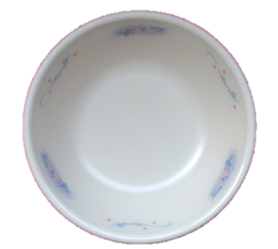
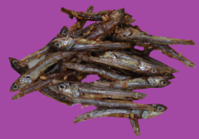
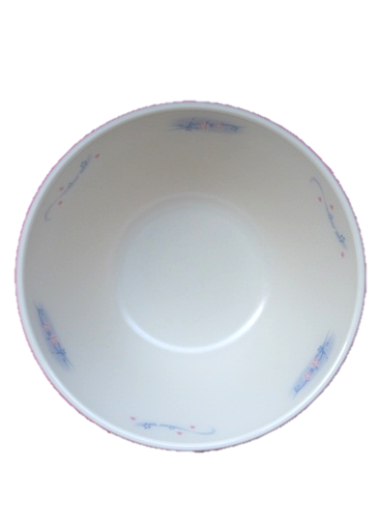
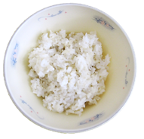
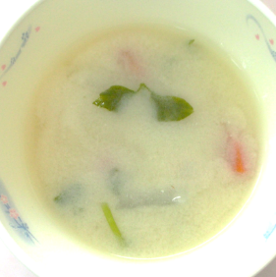
ごまめ
にしめ
むぎごはん
きょうふうみそしる

Slide 4
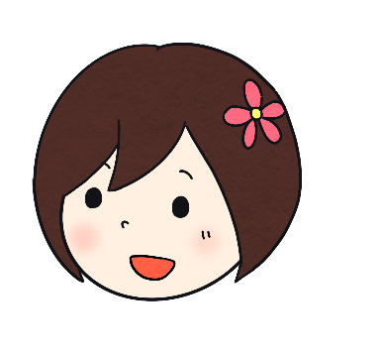
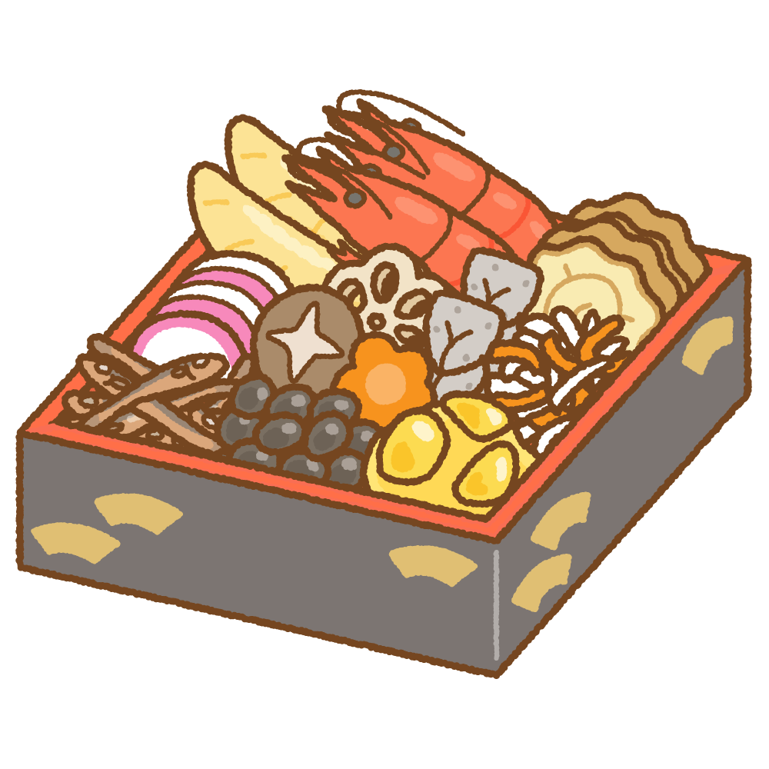
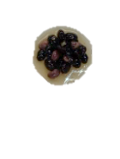
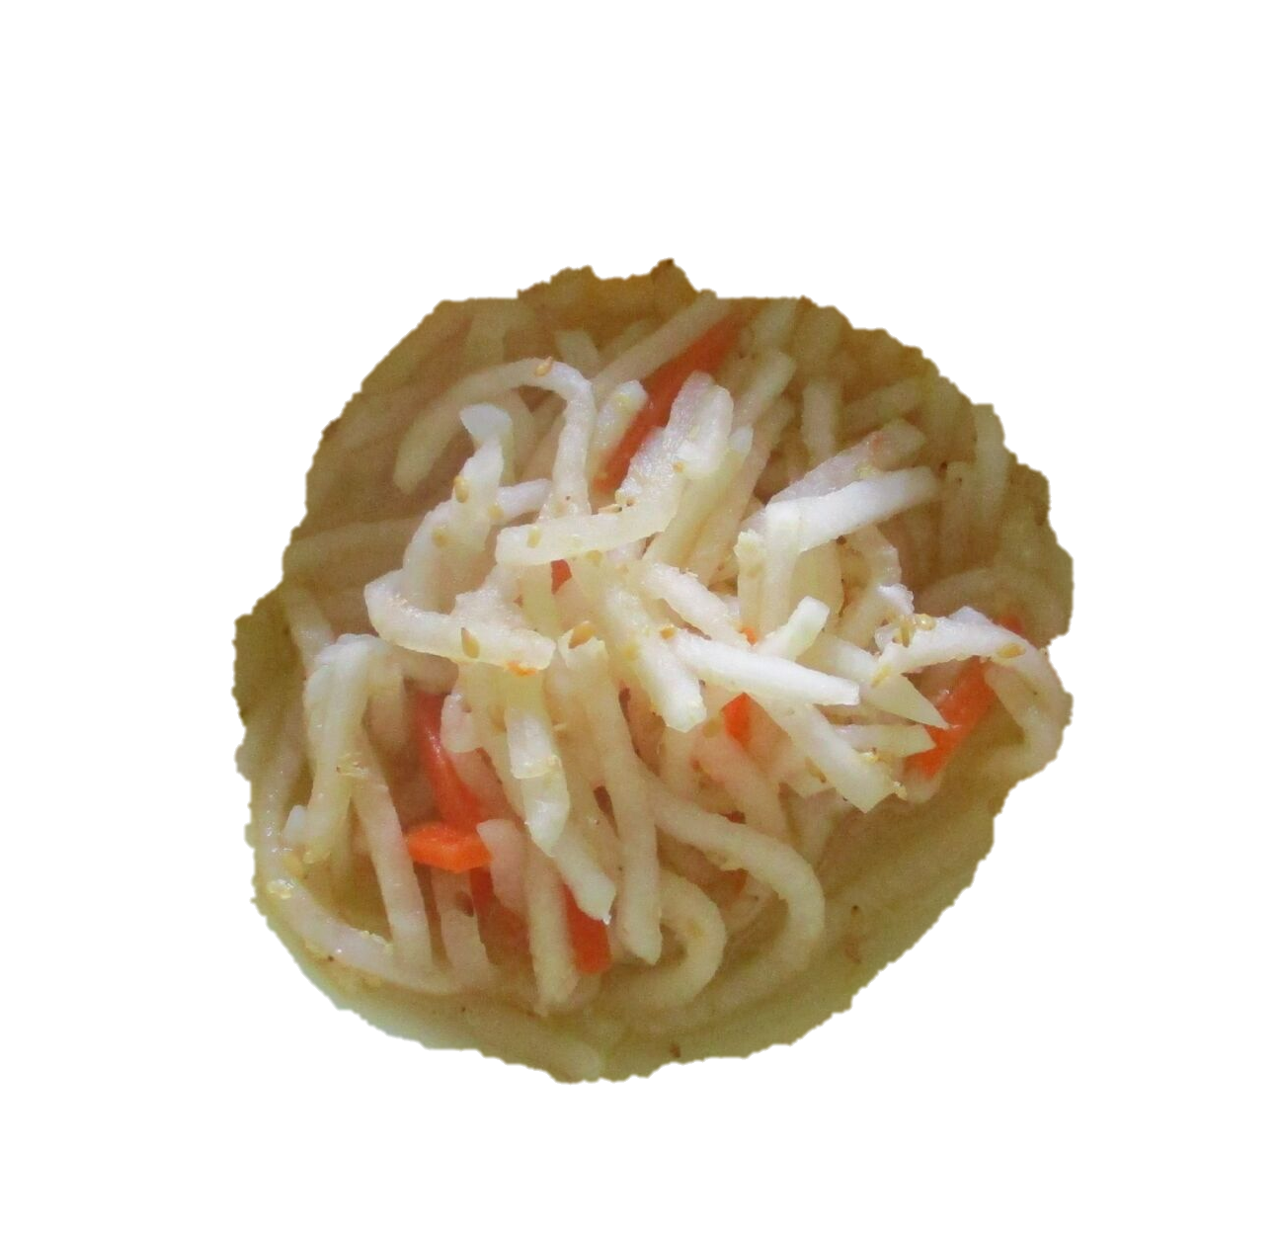
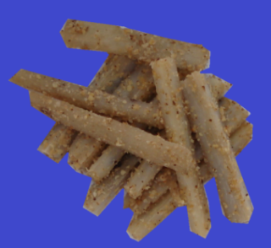
今日は、お正月のおせち料理だね！
きょう
しょう がつ
りょう り
煮しめ
ごまめ
に
きゅうしょく
で
りょう り
給食に出るおせち料理
くろまめ
こうはく
黒豆
たたきごぼう
紅白なます

Slide 5

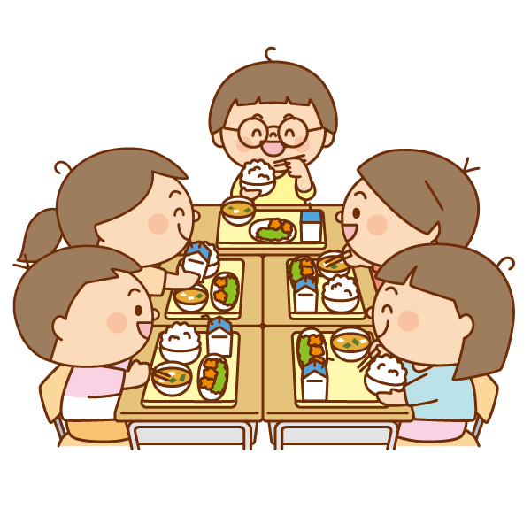
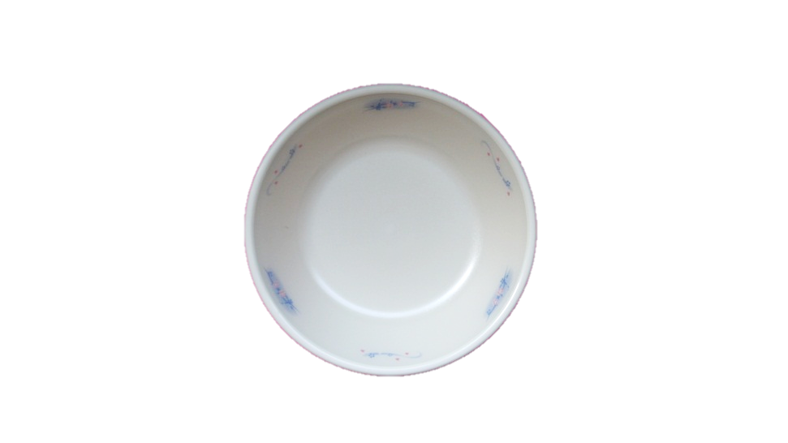
りょう り
おせち料理にこめられたねがい
に
煮しめ
みんながなかよく、すごせますように

Slide 6

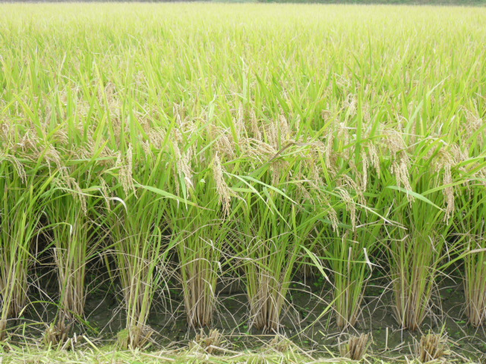

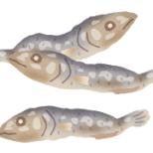
りょう り
おせち料理にこめられたねがい
ごまめ
いわし
たくさんお米がとれますように
こめ

Slide 7
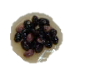
りょう り
おせち料理にこめられたねがい
黒豆
たたきごぼう
くろまめ
紅白なます
こうはく
げん き
けんこう
しあわ
つづ
元気で健康に
すごせますように
幸せが続きます
ように
おだやかに
すごせますように

Slide 8
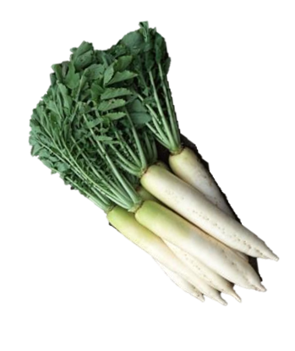
しゅん
た
もの
旬の食べ物
は
ぶ ぶん
ビタミンC
かぜなどの
ウイルスから
体を守ります。
葉の部分も
栄養たっぷりで
おいしく
食べられます。
シー
えい よう
からだ
まも
た
だい こん
大根

Slide 9
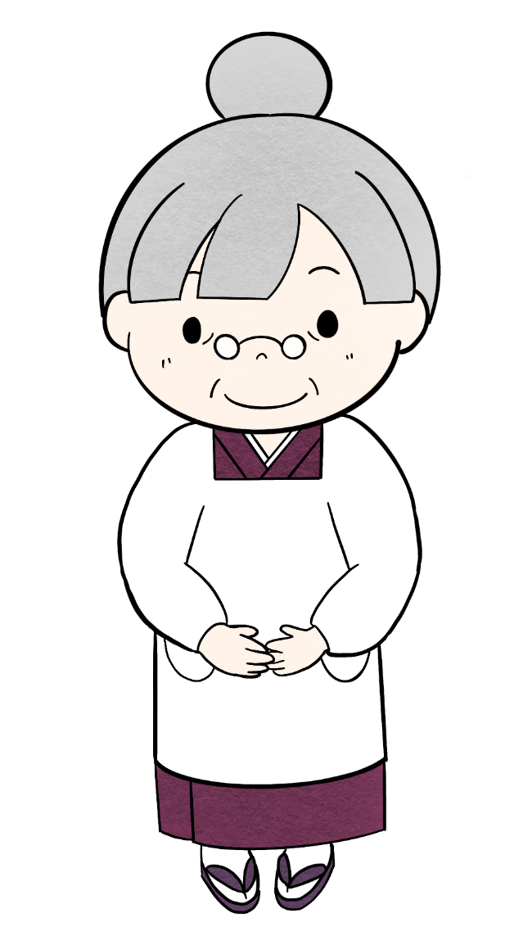
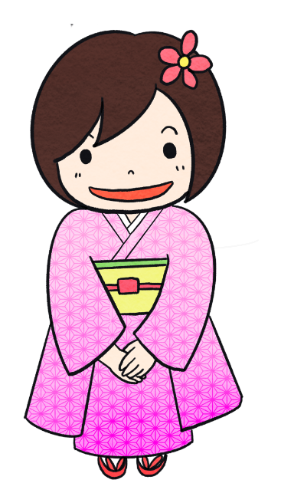
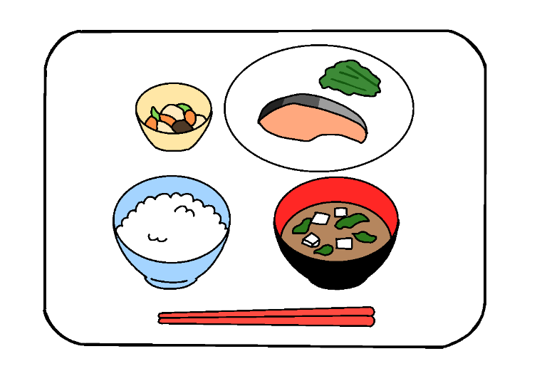

おいしく 味わって
食べてね！
あじ
た

